Slide 1
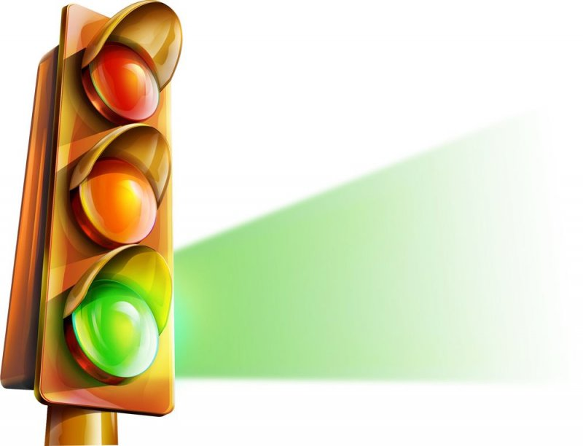
МБОУ «СОШ с. Вашендарой»
Светофор пешеходный и транспортный.
Особенности сигналов светофора и действия пешеходов в соответствии с ними.
Презентацию подготовил учитель ОБЖ
Шаукалов И.К.

Slide 2
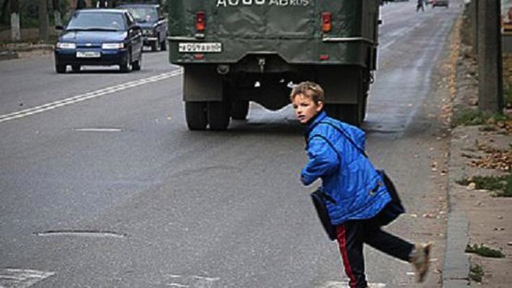
Рост ребенка – серьезное препятствие для обзора окружающей обстановки.
Из-за стоящих транспортных средств ему не видно, что делается на дороге, в тоже время он сам не виден из-за машин водителям.

Slide 3
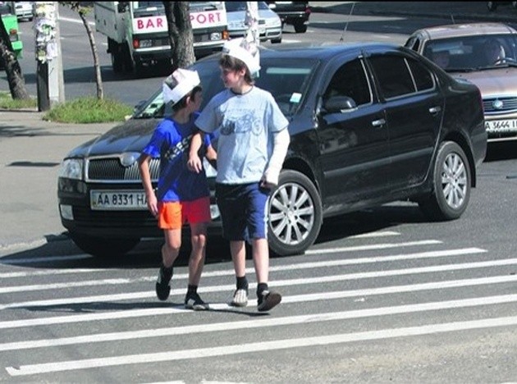
Поле зрения у детей на 15-20% уже, чем у взрослых.
Поэтому транспортные средства слева и справа остаются ребенком не замеченными. Он видит только то, что находится напротив.

Slide 4
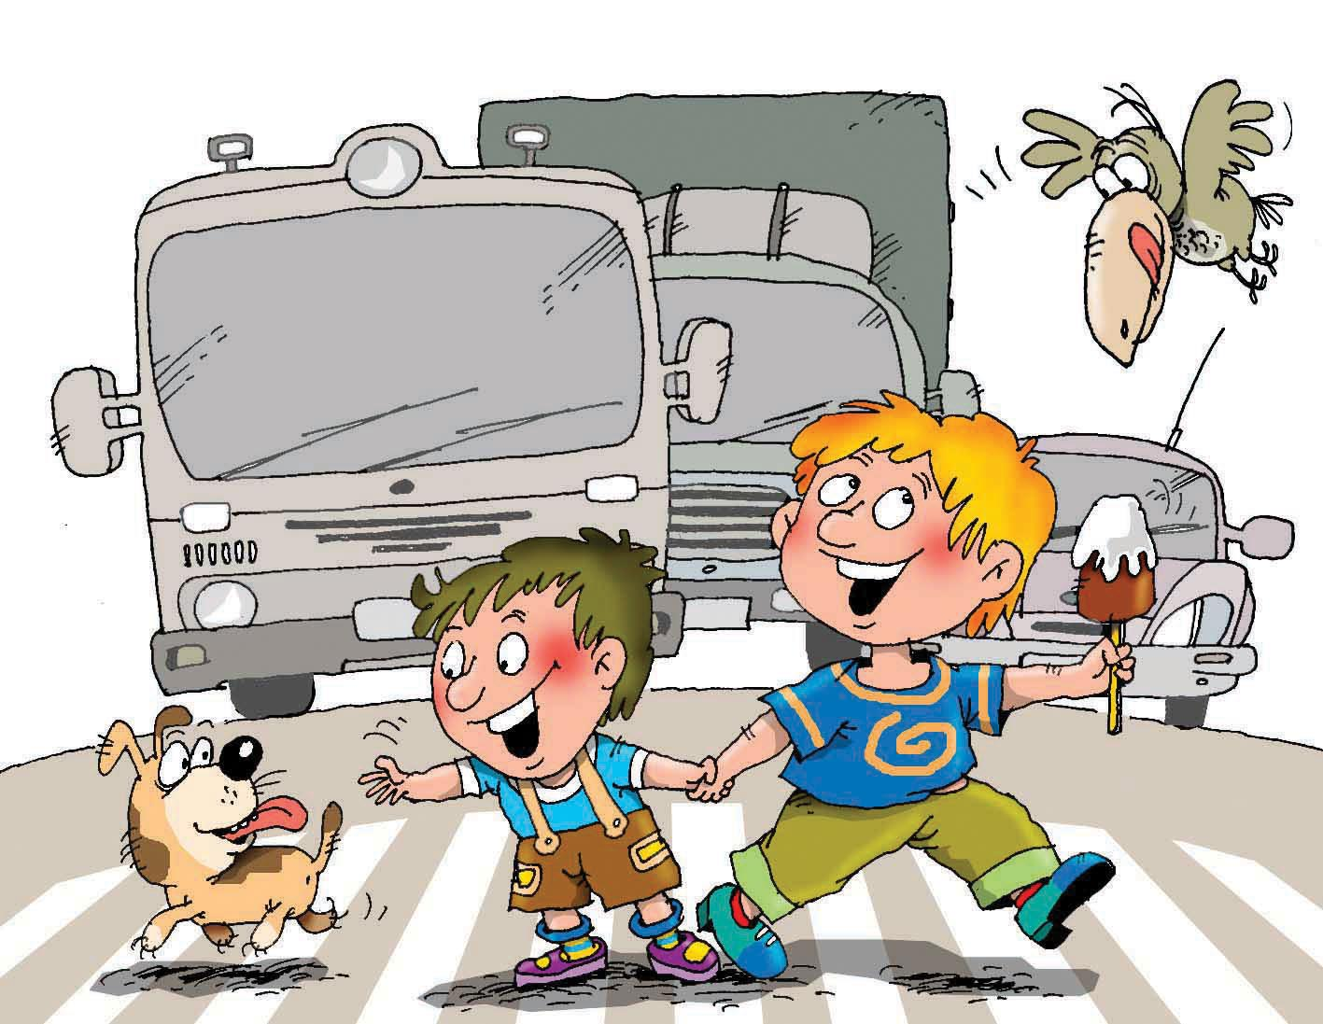
Ребенок до 8 лет плохо распознает источники звуков.
Ребенок слышит только те звуки, которые ему интересны.
Детям трудно определить, откуда доносится шум приближающегося транспортного средства.

Slide 5
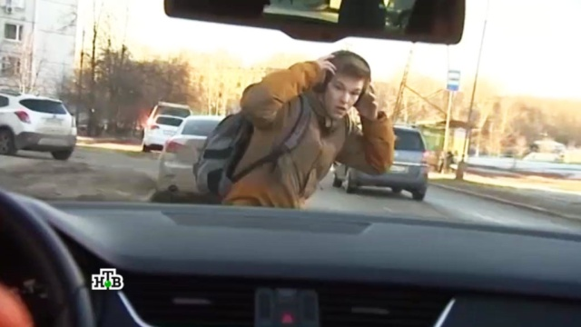
Дорогу надо не только видеть, но и слышать!
Нельзя переходить дорогу в наушниках
и с телефоном перед глазами.

Slide 6
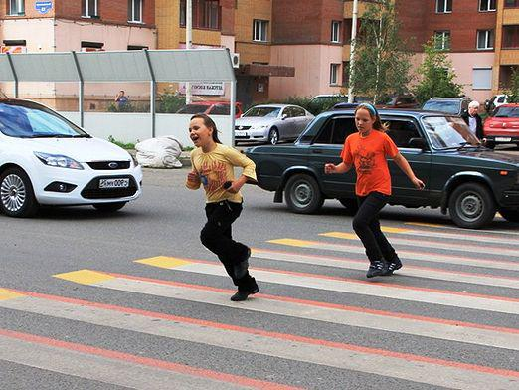
Дети не в состоянии на бегу сразу же остановиться.
Поэтому на крик родителей или сигнал автомобиля они реагируют со значительным опозданием.

Slide 7
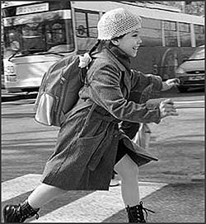
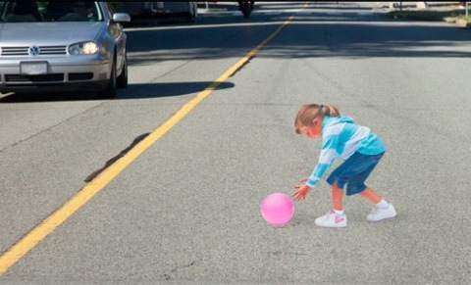
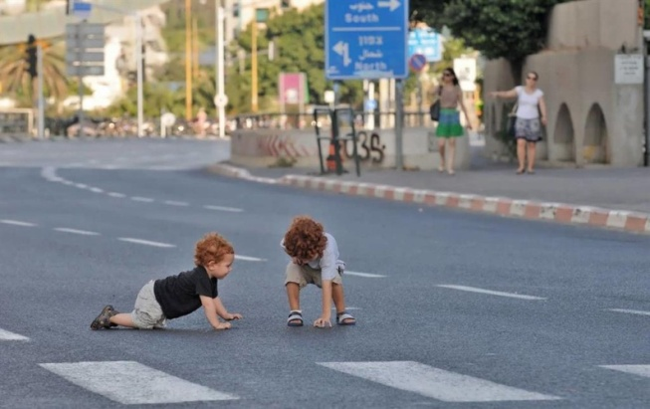
Дети эмоциональны и импульсивны.
Их внимание концентрируется не на предметах, представляющих опасность, а на тех, которые в данный момент интересуют его больше всего.
Заметив предмет или человека, который привлекает его внимание, ребенок может устремиться к ним, забыв обо всем на свете.
Догнать приятеля, уже перешедшего на другую сторону дороги, или подобрать укатившийся мячик для ребенка гораздо важнее, чем надвигающееся транспортное средство.

Slide 8
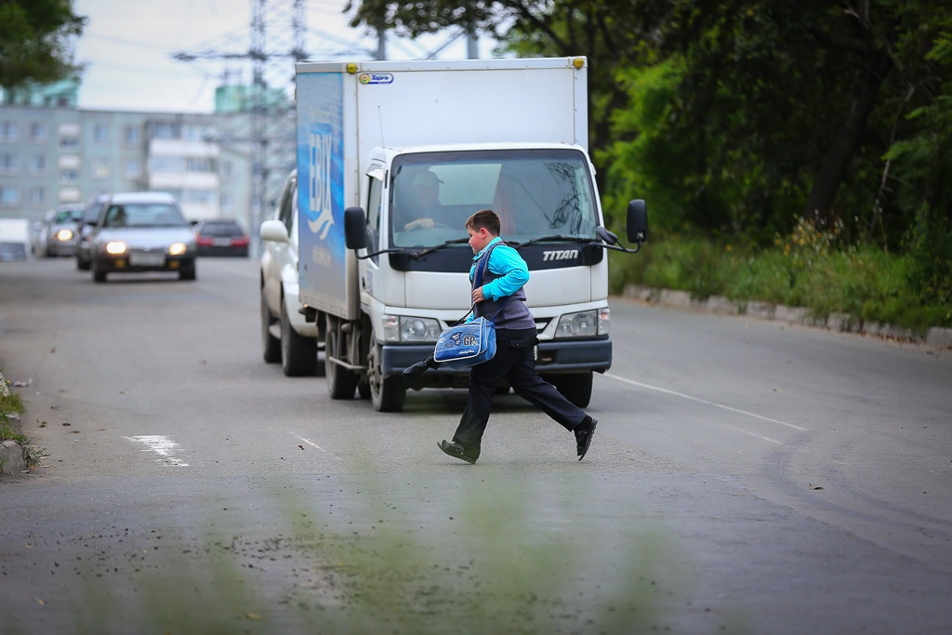
Реакция у ребенка, по сравнению со взрослыми, более замедленная.
Взрослому, чтобы отреагировать на опасность
требуется 0,8 - 1 сек., ребёнку необходимо 3 - 4 сек.
Чтобы отличить движущийся автомобиль
от стоящего, семилетнему ребенку требуется до 4 секунд!

Slide 9
Транспортный
Пешеходный

Slide 10
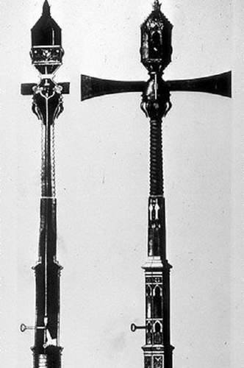
История светофора
Первый светофор.
Лондон. 10 декабря 1868 г.

Slide 14
Красный свет –
проезда нет!
Желтый –
будь готов к пути
А зелёный свет –
кати!

Slide 15
На светофоре — красный свет! Опасен путь — прохода нет!
Зеленый вспыхнул впереди — Свободен путь, переходи.

Slide 17
МОЛОДЦЫ!!!

Slide 18
В работе использовались материалы сайта «Дорога без опасности» http://bdd-eor.edu.ru/eors/1

